Slide 1
Ликовна култура
07.04.2020.

Slide 2
Ликовна култура – Омиљена личност мог детињства
Драги ученици,
сигурно сви ми имамо неку личност којој се дивимо. Неког ко нам је неизмерно драг. Да ли због тога што је добар према нама, брине о нама, посвећује нам пажњу, дивимо му се јер има неки посебан таленат.. Та личност може бити из нашег блиског окружења: мама, тата, брат, сестра, бака, дека. А та личност може бити и наш учитељ, директор школе, тренер, храбри комшија, комшиница са најлепшим колачима, наш најбољи пријатељ/пријатељица, писац.. Ма ко год, а да по вама заслужује титулу Омиљене личности вашег детињства.
Ваш задатак ће бити да нацртате портрет ваше омиљене личности.

Slide 3
Портрет је приказ неког одређеног човека, односно његовог лика или фигуре.
Према врсти уметности портрет може бити урађен као уље на платну, цртеж, акварел..
На сликама изнад приказан је најпознатији портрет икада Мона Лиза сликара Леонарда Да Винчија, и портрет Михајла Пупина.
Notes:
NOTE: To change images on this slide, select a picture and delete it. Then click the Insert Picture icon in the placeholder to insert your own image.

Slide 4
Ликовна култура Портрет
према положају главе делимо их на профил, полупрофил, изгубљени профил и анфас.
у зависности од приказа фигуре: слика главе или попрсја, полуфигурални или целофигурални портрет, портрет до колена, фигура у лежећем, седећем или стојећем положају, фигура коњаника и акт.
према броју портретисаних особа разликујемо појединачни, двоструки и групни портрет.
у зависност од повода имамо на пример венчани, погребни или ктиторски портрет.
у зависности од тога од кога потиче имамо аутопортрет.
у зависности од формата слике (минијатурни портрети или портрети на медаљону)
према положају у друштву представљеног односно представљених (портрет владара, уметника, научника, портрет стрељачке дружине).

Slide 5
Ликовна култура Омиљена личност из детињства
Материјал потребан за рад:
лист из блока, графитна оловка
Упутство: На листу из блока нацртати портрет ваше омиљене личности из детињства. За цртање користити искључиво графитну оловку.
Срећно! ☺

Slide 6
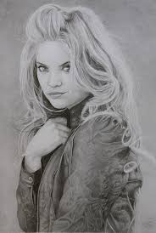
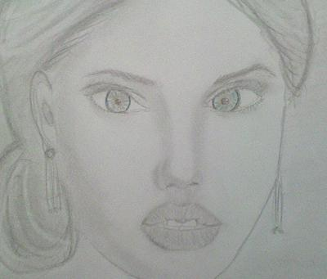
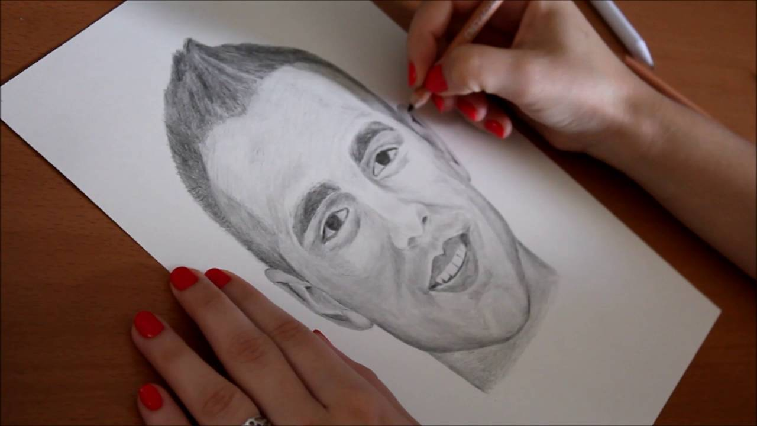
Ликовна култура Омиљена личност из детињства
Ово су неки примери портрета графитном оловком.

Slide 7
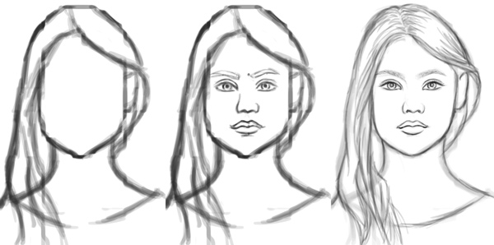
Ликовна култура Омиљена личност из детињства
Један од процеса стварања портрета графитном оловком. Запамтите, не цртамо сви исто али сви можемо једнако да се потрудимо. Ми нисмо врсни сликари, али сваки наш рад је једнако вредан и важан!

Slide 8
Ликовна култра
Слике радова послати у Google учионици.

